Slide 1
Conséquences des agents mutagènes sur les cellules somatiques et germinales

Slide 2
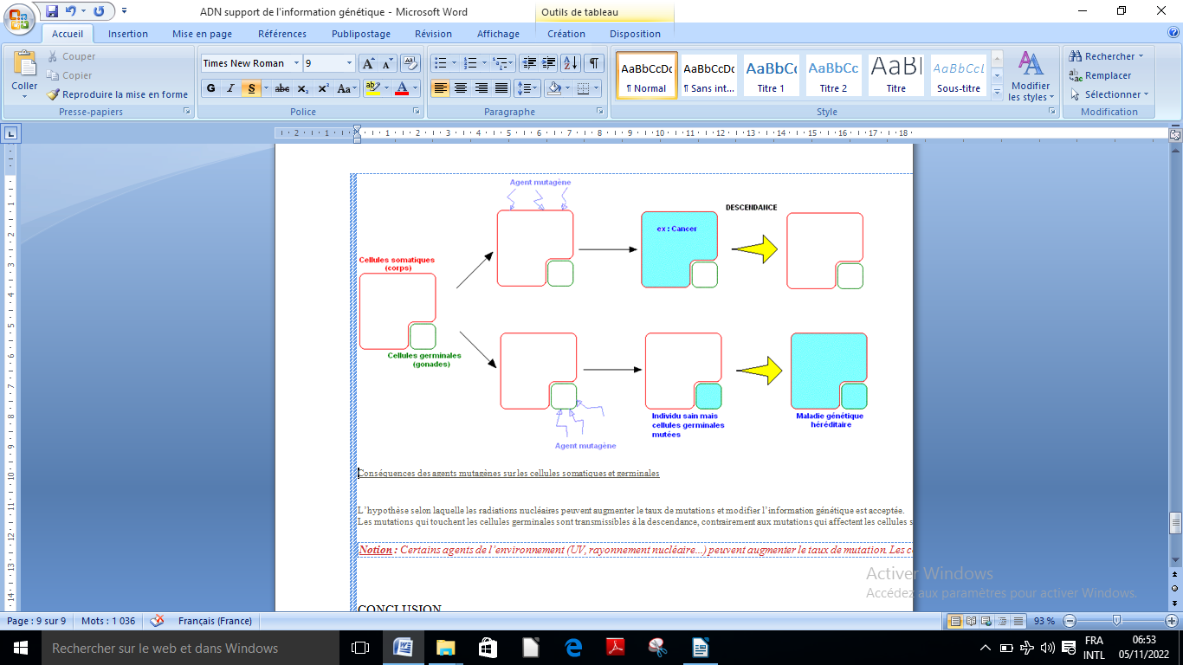
Activité 1 Identifier les deux lignées cellulaires d’un organisme vivant.

Slide 3
Hypothèses
H1: Les mutations qui affectent les cellules somatiques ne sont pas transmissibles à la descendance .
H2: Les mutations qui touchent les cellules germinales sont transmissibles à la descendance.

Slide 4
Activité 2 Analyser et interpréter les schémas

Slide 5
Activité 3 Analyser et interpréter les schémas

Slide 6
Les hypothèses sont-elles acceptables?

